Slide 1


Fecha | 07/09/2026
Organización de Lenguajes y Compiladores 2
Escuela de Ingeniería de Ciencias Y Sistemas
Diego Felipe Cali Morales

Slide 2

UNIDAD 3:
Estructuras de control en un compilador

Slide 3

Anuncios Importantes
Foro semanal
Notas de proyecto 1

Slide 4
Agenda
Estructuras de control a bajo nivel
Ejemplos
Construcción de propuestas de CD3
Ejercicios
Implementación

Slide 5
Competencias y Valor de la Semana
Competencias:
Analiza las equivalencias sintácticas y semánticas de un lenguaje de alto nivel mediante el mapeo de
construcciones a instrucciones de Representación Intermedia tales como C3D, cuádruplas o Bytecode.
Valor de la Semana:
Rigor técnico: aplicar con precisión los mecanismos de administración de memoria y llamadas a funciones para garantizar una traducción correcta y eficiente hacia código ensamblador.

Slide 6
Estructuras de control a bajo nivel
A nivel de máquina, los bloques estructurados desaparecen. Para construir cualquier estructura de control a bajo nivel, el flujo de ejecución se orquesta exclusivamente mediante tres elementos:
Banderas (Flags): Registros de hardware (NZCV) que almacenan el estado booleano tras evaluar una expresión aritmética. (En ARM)
Saltos (Branches): Instrucciones condicionales o incondicionales que desvían el flujo de ejecución alterando el Contador de Programa.
Etiquetas (Labels): Direcciones simbólicas en memoria que sirven como punto de destino para los saltos.
* NZCV (Negative, Zero, Carry, oVerflow): Bits de estado de ARM. En una comparación como CMP, el procesador realiza una resta interna invisible entre los operandos sin guardar el valor, actualizando estos bits para registrar si esa resta dio cero, negativo, acarreo o desbordamiento.

Slide 7
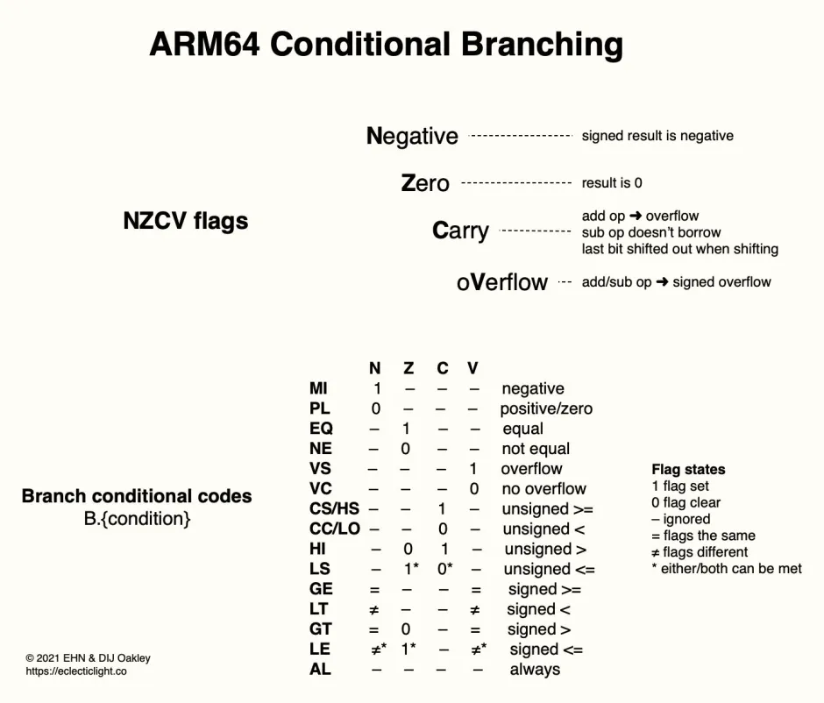
Tabla de saltos condicionales con el registro NZCV

Slide 8
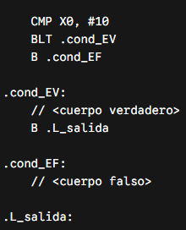
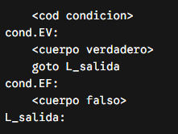
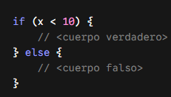
Control de Flujo: if-else

Slide 9
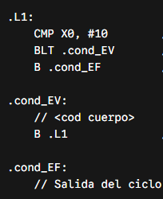
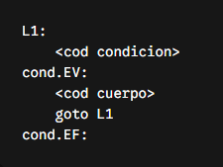

Control de Flujo: while

Slide 10
Construcción de propuestas en CD3

Slide 11
Ejercicio 1
El operador → representa una implicación lógica entre dos condiciones. La expresión cond1 → cond2 se interpreta como: si la primera condición es verdadera, entonces la segunda también debe ser verdadera.
c1 → c2
c1 | c2 | R
----------
V | V | V
V | F | F
F | V | V
F | F | V

Slide 12
Ejercicio 2
Para esta sentencia, <sentencias> se ejecuta únicamente si todas las condiciones evaluadas son verdaderas.
Si al menos una de las condiciones es falsa, entonces <sentencias> no se ejecuta.
El número de condiciones puede ser indefinido, es decir, la sentencia puede contener una o más condiciones separadas por comas.
IFALL cond1, cond2, cond3… THEN {
<sentencias>
}

Slide 13
Implementación

Slide 14
Conceptos clave
Banderas de Estado (NZCV): Bits en el hardware que "recuerdan" el resultado de la última instrucción aritmética (ej. CMP).
Saltos Condicionales: Instrucciones que leen las banderas para decidir si el flujo se desvía (ej. BLT, BEQ).
Saltos Incondicionales: Equivalentes directos al goto (ej. B). Fijan el nuevo destino sin evaluar nada. Vitales para reiniciar ciclos.
Etiquetas: Marcadores simbólicos en el ensamblador. No son instrucciones, sino abstracciones que se traducirán a direcciones de memoria.

Slide 15
Referencias
Aho, A. V., Lam, M. S., Sethi, R., & Ullman, J. D. (2008). Compiladores: Principios, técnicas y herramientas (2.ª ed.). Pearson Educación.

Slide 16
Recursos
LLVM Reference Manual
ARM64 Cheat Sheet
Repasos UEDi

Slide 17


Slide 18


Slide 19

---
---
---
---
---
---
---
---
---
---
---
---
---
---
---
---
---
---
---
---
---
---
---
---

